Slide 1
8 novembre 2018 – presentazione per il Liceo Classico Statale «C. Colombo» (Genova)
I DIRITTI UMANI
Una breve panoramica
Marco Ferruglio
Dottorando di ricerca in Diritto internazionale
Università degli Studi di Genova

Slide 2
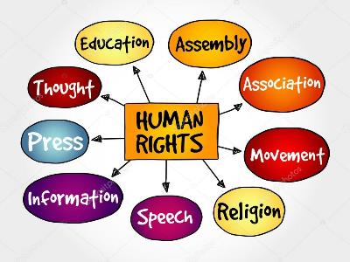
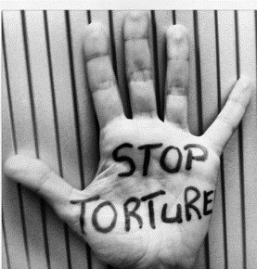
COSA SI INTENDE PER «DIRITTI UMANI»
«DIRITTI UMANI»: diritti posseduti da tutti gli esseri umani, per il solo fatto di esistere (diritti innati).
Esempi: diritto alla vita, diritto all’integrità fisica, libertà individuale, libertà religiosa, libertà di espressione.
«DIRITTI FONDAMENTALI»: espressione spesso usata come sinonimo di «diritti umani». Ma alcuni invece distinguono:
Diritti umani «fondamentali» (es.: diritto alla vita): non possono essere lesi in alcun modo.
Diritti umani non «fondamentali» (es.: proprietà privata): limitabili in nome di altri diritti/interessi, ma mai negabili totalmente.

Slide 3
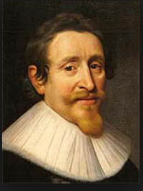
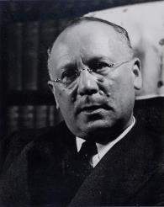
ORIGINI ED EVOLUZIONE STORICA DEI DIRITTI UMANI
Giusnaturalismo (‘600-‘700: Grozio, Locke, ecc.) → primi riconoscimenti per i diritti umani nella seconda metà del ‘700.
Dopo la II g.m., affermazione del concetto di «diritti umani» nel diritto internazionale,
  anche in connessione con l’elaborazione dei concetti di «crimini contro l’umanità» (H. Lauterpacht) e «genocidio» (R. Lemkin): i «crimini contro l’umanità» furono uno dei capi di imputazione nel Processo di Norimberga.
Dalla II g.m. ad oggi, progressivo ampliamento delle tutele e del numero dei diritti umani.
Oggi il rispetto dei diritti umani rientra nello «ius cogens internazionale».
Ugo Grozio (1583-1645)
Hersch Lauterpacht (1897-1960)

Slide 4
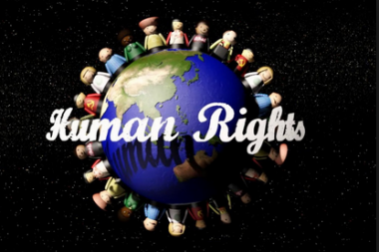

ORIGINI ED EVOLUZIONE STORICA DEI DIRITTI UMANI / 2
Diritti umani «di prima generazione» (civili e politici, «negativi»): a partire dalla seconda metà del ‘700.
Diritti umani di «seconda generazione» (economici, sociali e culturali; «positivi»): in modo diffuso e ampio a partire dal Secondo Dopoguerra.
Diritti umani di «terza generazione» (altri ambiti, come l’ambiente): dagli anni ’70 in poi.
Oggi alcuni teorizzano i diritti umani di «quarta generazione» (bioetica, manipolazioni genetiche, nuove tecnologie di comunicazione).
Notes:
Immagine tratta da http://www.felicitapubblica.it/2017/02/12/proteggiamo-difensori-dei-diritti-umani/

Slide 5

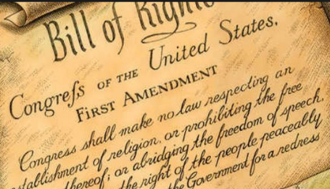
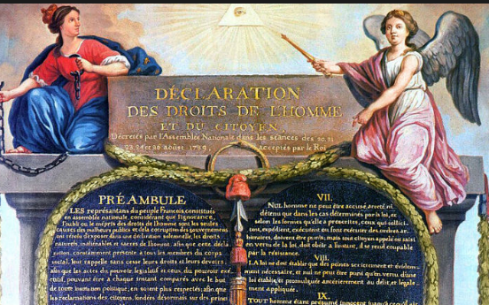

QUALCHE IMPORTANTE RIFERIMENTO NORMATIVO
(elenco molto incompleto, in ordine cronologico)
Magna Charta Libertatum (1215).
Bill of Rights inglese (1689).
Dichiarazione di indipendenza degli Stati Uniti (4/7/1776).
Costituzione degli Stati Uniti (Emendamenti approvati a partire dal 1789).
Dichiarazione dei diritti dell’uomo e del cittadino (26/8/1789).
Carta dell’ONU (1945).
Costituzione italiana (1948).

Slide 6
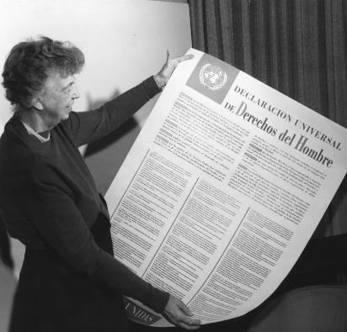
QUALCHE IMPORTANTE RIFERIMENTO NORMATIVO / 2
(elenco molto incompleto, in ordine cronologico)
Dichiarazione universale dei diritti umani (10/12/1948).
Convenzione contro il genocidio (1948).
CEDU (Consiglio d’Europa) (1950, in vigore dal 1953, per l’Italia dal 1955).
Convenzione di Ginevra sullo status dei rifugiati (1951).
Convenzione Onu contro la tortura (1984).
Carta dei diritti fondamentali dell’UE (‘‘Carta di Nizza’’) del 2000 (in vigore, con lo stesso valore dei Trattati, dal 2009).
Eleanor Roosevelt, grande promotrice della Dichiarazione universale dei diritti umani del 1948

Slide 7
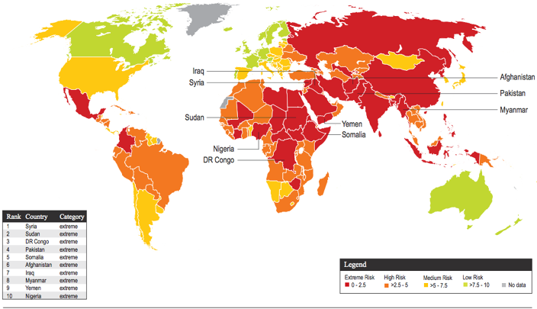
ALCUNI PUNTI CRITICI
Le violazioni dei diritti umani in molti Paesi del mondo.
Diritti riconosciuti da tutti a parole, ma non nei fatti.
Mappa riferita al 2014 e tratta da http://blog.zonageografia.deascuola.it/articoli/una-giornata-dedicata-ai-diritti-umani

Slide 8
ALCUNI PUNTI CRITICI / 2
Diritti «universali»?
Diversità culturali, etnocentrismo, possibili attriti tra diritti dei singoli e diritti dei gruppi (es.: caso Pusceddu del 2007).
La Dichiarazione «universale» dei diritti dell’uomo non fu votata da alcuni Paesi, tra cui Unione Sovietica, Arabia Saudita e Sudafrica (astenuti).
Critiche di alcuni Paesi islamici alla Dichiarazione universale dei diritti umani del 1948 → «Dichiarazione islamica dei diritti dell’uomo» (1981), «Dichiarazione del Cairo dei diritti umani dell’Islam» (1990), «Carta araba dei diritti umani» (2004).

Slide 9


ALCUNI PUNTI CRITICI / 3
IL sistema internazionale di tutela dei diritti umani:
Uno dei fini dell’ONU è «promuovere […] il rispetto dei diritti dell’uomo» (art. 1, par. 3, Carta ONU).
Consiglio per i diritti umani dell’ONU (47 Stati con mandato di 5 anni, eletti dall’Assemblea Generale per 3 anni): nel 2018-2021 ne fa parte anche l’Italia.
Dagli anni ’90 si ritiene che il Consiglio di Sicurezza dell’ONU possa qualificare come «minaccia alla pace» (che può giustificare anche un’autorizzazione all’uso della forza) pure una massiccia e sistematica violazione dei diritti umani.

Slide 10
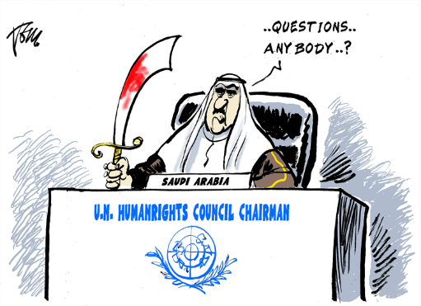


ALCUNI PUNTI CRITICI / 4
LIMITI DEL sistema internazionale di tutela dei diritti umani:
Il problema dell’effettività del diritto internazionale.
Attualmente fanno parte del Consiglio Onu per i diritti umani anche l’Arabia Saudita, il Pakistan, l’Eritrea, la Cina …
Le decisioni del Consiglio di Sicurezza possono essere bloccate dal veto di uno dei 5 membri permanenti.
New York Times, 16 ottobre 2018

Slide 11

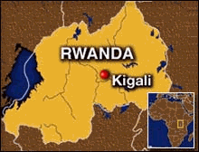
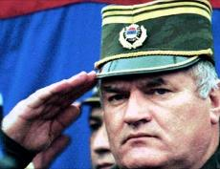
ALCUNI PUNTI CRITICI / 5
LA QUESTIONE DELL’«INTERVENTO UMANITARIO» E DELLA «RESPONSABILITà DI PROTEGGERE»:
Secondo la Carta ONU, gli Stati non possono usare la forza armata (art. 2, par. 4), salvo che per legittima difesa (art. 51) o se autorizzati dal Consiglio di Sicurezza (art. 42).
Se, davanti ad atrocità di massa, il Consiglio di Sicurezza non agisce, che fare?
    Controversi casi di interventi «umanitari» non autorizzati dal Consiglio di Sicurezza (esempio: Kosovo, 1999).

Slide 12
I RIFUGIATI NEL DIRITTO INTERNAZIONALE
Grazie per l’attenzione

